Slide 1


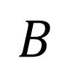









$$B$$
$$\overline{A}∩\overline{B}$$
$$\overline{A}∩B$$
$$γ$$
$$w$$
$$α$$
$$β$$
$$A$$
$$u$$
$$v$$
$$A∩\overline{B}$$
$$A∩B$$

